Slide 1
DS & DP
Juan Menezes

Slide 2
Como Proteger seus dados?
Proteger seus dispositivos
Saber usar redes sem fio com segurança
Usar senhas exclusivas e de preferencia aleatoria para cada conta online
Use Frases em vez de usar senhas. Ex.:
H@sTaL@M4n4n@
Thisismypassphrase
Quais as vantagens de frases ao em vez de senhas tipicas?
Mais facilitadas de Lembrar
O comprimento mais longo torna a frase secreta menos vulnerável a ataques de dicionário ou força bruta.

Slide 3
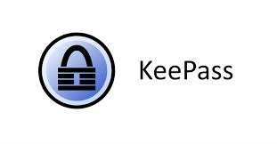
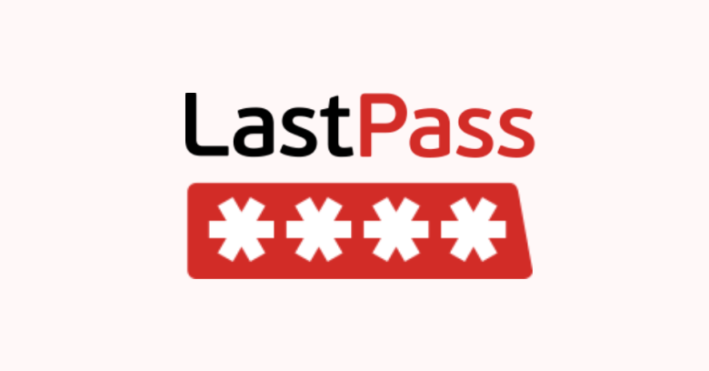
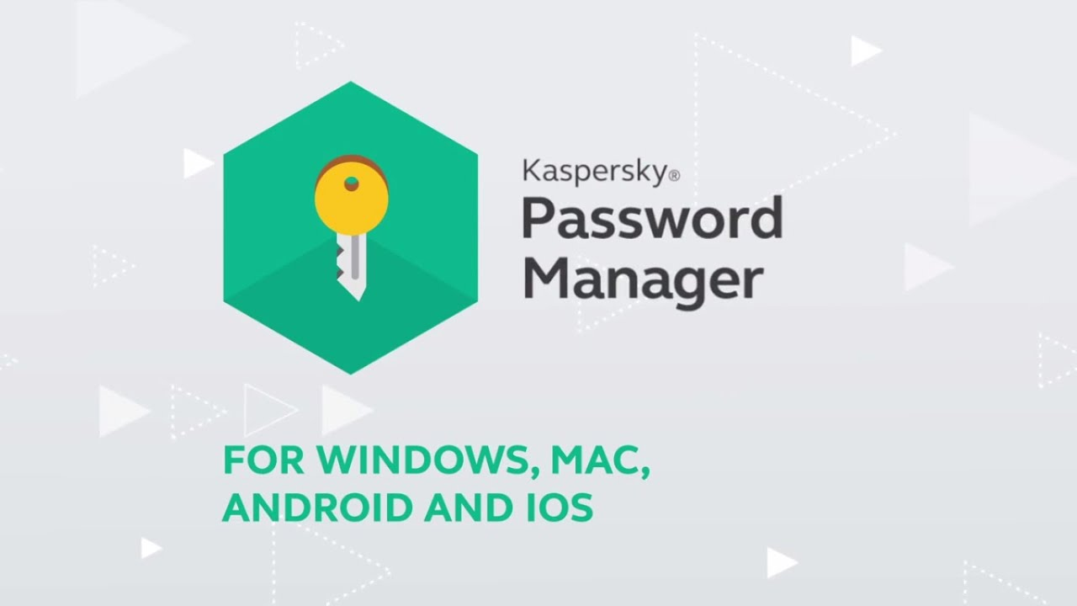
Gerenciadores de Senha

Slide 4
Manutenção dos Dados
Criptografar seus dados
Backup dos seus dados
Exclusão de Dados Permanentemente ( pra garantir 100% so destruindo o HD jajajaja)

Slide 5
Como proteger a privacidade online?
Autenticação de 2 fatores ( 2-step verification)
https://twofactorauth.org/ ( Site que verifica quais sites/serviços tem 2-step)
OAuth 2.0

Slide 6
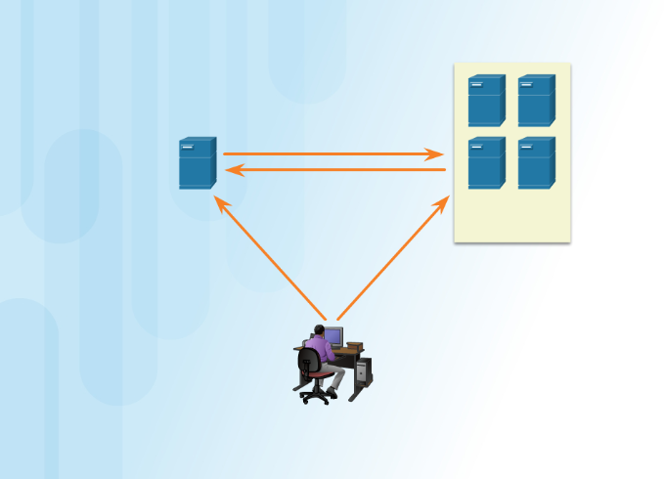
OAuth 2.0
Open Authorization (OAuth) é um protocolo padrão aberto que permite às credenciais de um usuário final acessar aplicativos de terceiros sem expor a senha do usuário. OAuth funciona como o intermediário para decidir se deseja permitir aos usuários finais o acesso a aplicativos de terceiros. Por exemplo, digamos que você deseja acessar o aplicativo da Web XYZ e não tem uma conta de usuário para acessá-lo. No entanto, o XYZ tem a opção de permitir que você faça logon usando as credenciais de um site de redes sociais ABC. Então, acesse o site usando o logon de redes sociais.
Para que isso funcione, o aplicativo “XYZ” é registrado com “ABC” e está aprovado. Quando você acessar XYZ, usará suas credenciais de usuário de ABC. Então, XYZ solicita um token de acesso do ABC em seu nome. Agora, você tem acesso ao XYZ. XYZ não sabe nada sobre você e suas credenciais de usuário, e essa interação é totalmente simples para o usuário. Usar tokens secretos impede que um aplicativo mal-intencionado receba suas informações e seus dados.

Slide 7
VOCE ESTA COMPARTILHANDO INFORMAÇÕES DEMAIS?
Você já esqueceu o nome de usuário e a senha de uma conta on-line? Perguntas de segurança como "Qual é o nome de solteira da sua mãe?" ou "Em qual cidade você nasceu?" são supostamente para ajudar a manter sua conta segura contra invasores. No entanto, qualquer pessoa que queira acessar suas contas pode procurar as respostas na Internet. Você pode responder a estas perguntas com informações falsas, desde que consiga lembrar delas. Se você tiver dificuldade de lembrar, poderá usar o gerenciador de senhas para gerenciá-las.
Se você quiser manter a privacidade nas redes sociais, compartilhe o mínimo de informação possível. Você não deve compartilhar informações, como data de nascimento, endereço de e-mail ou número de telefone, no seu perfil. As pessoas que precisam de suas informações pessoais provavelmente já conhecem tais informações. Não preencha completamente seu perfil de redes sociais; só forneça as informações necessárias. Além disso, verifique as configurações de redes sociais para permitir que somente pessoas que você conheça veja suas atividades ou participe das suas conversas.
Quanto mais informações pessoais você compartilha on-line, mais fácil será para alguém criar um perfil sobre você e se beneficiar com isso off-line.

Slide 8
VALEU :)
E CERTIFIQUE QUE O WIFI QUE ESTÃO USANDO É MESMO DA RURAL xD

